Slide 1
Rendimiento

Slide 2
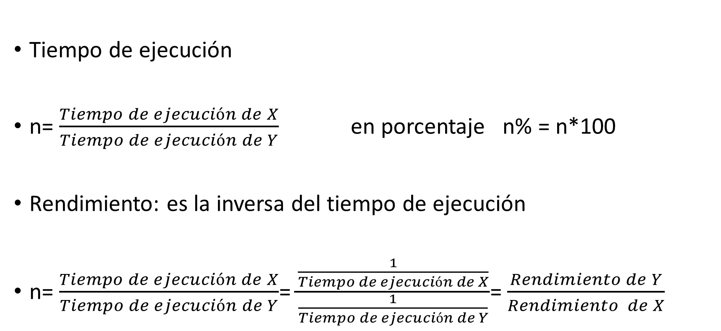
Tiempo de ejecución y Rendimiento
Tiempo de ejecución
n= $\frac{Tiempo de ejecución de X}{Tiempo de ejecución de Y}$ en porcentaje n% = n*100
Rendimiento: es la inversa del tiempo de ejecución
n= $\frac{Tiempo de ejecución de X}{Tiempo de ejecución de Y}$= $\frac{\frac{1}{Tiempo de ejecución de X}}{\frac{1}{Tiempo de ejecución de Y}}$= $\frac{Rendimiento de Y}{Rendimiento de X}$

Slide 3
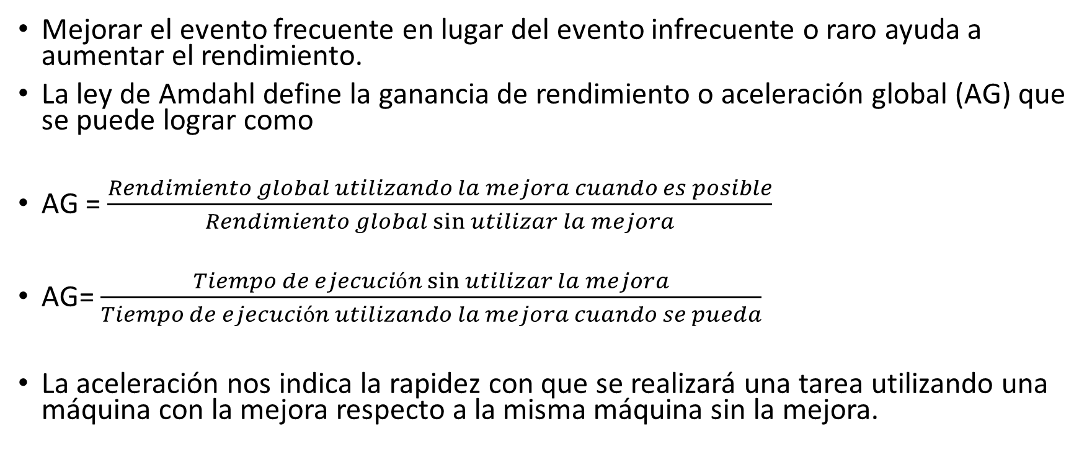
Ley de Amdahl
Mejorar el evento frecuente en lugar del evento infrecuente o raro ayuda a aumentar el rendimiento.
La ley de Amdahl define la ganancia de rendimiento o aceleración global (AG) que se puede lograr como
AG = $\frac{Rendimiento global utilizando la mejora cuando es posible}{Rendimiento global\sin{utilizar la mejora}}$
AG= $\frac{Tiempo de ejecución\sin{utilizar la mejora}}{Tiempo de ejecución utilizando la mejora cuando se pueda}$
La aceleración nos indica la rapidez con que se realizará una tarea utilizando una máquina con la mejora respecto a la misma máquina sin la mejora.

Slide 4
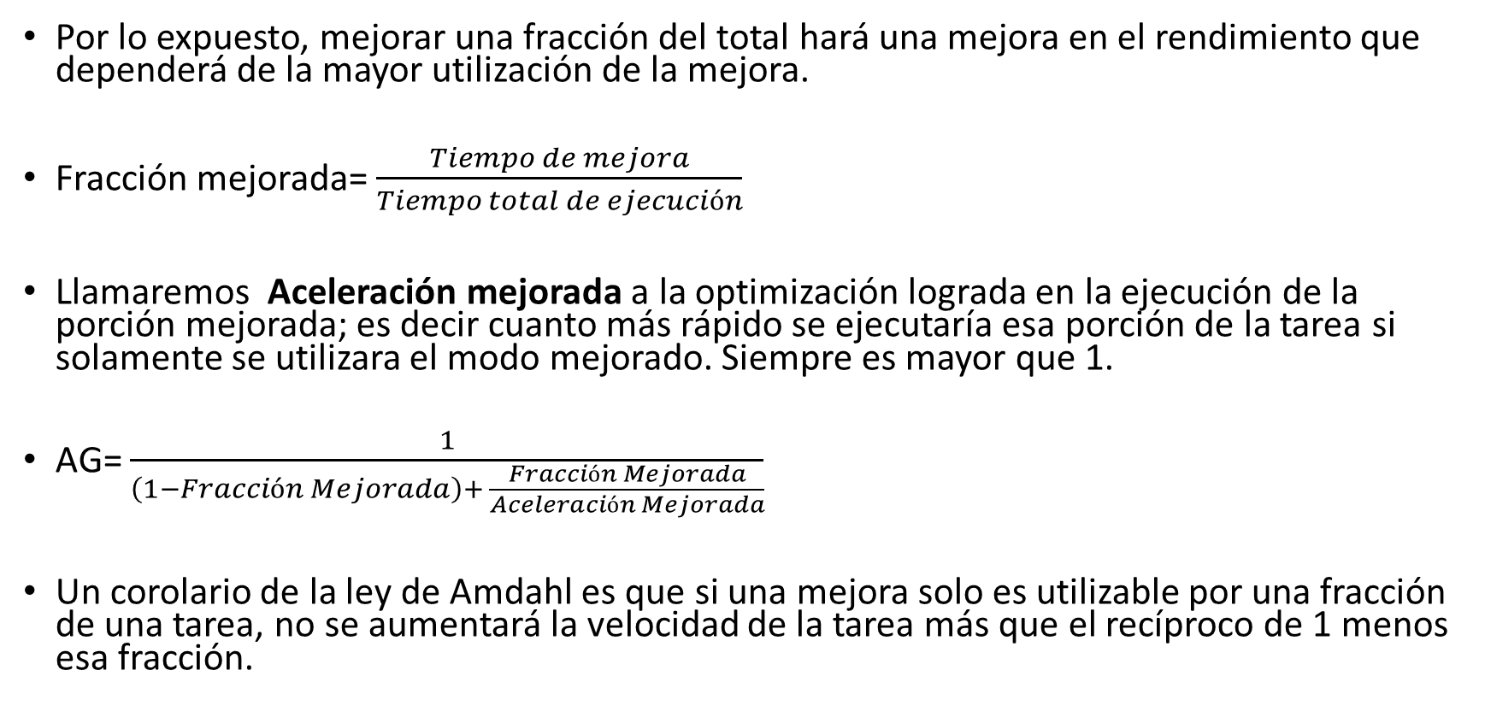
Ley de Amdahl
Por lo expuesto, mejorar una fracción del total hará una mejora en el rendimiento que dependerá de la mayor utilización de la mejora.
Fracción mejorada= $\frac{Tiempo de mejora}{Tiempo total de ejecución}$
Llamaremos Aceleración mejorada a la optimización lograda en la ejecución de la porción mejorada; es decir cuanto más rápido se ejecutaría esa porción de la tarea si solamente se utilizara el modo mejorado. Siempre es mayor que 1.
AG= $\frac{1}{\left(1−Fracción Mejorada\right)+ \frac{Fracción Mejorada}{Aceleración Mejorada}}$
Un corolario de la ley de Amdahl es que si una mejora solo es utilizable por una fracción de una tarea, no se aumentará la velocidad de la tarea más que el recíproco de 1 menos esa fracción.

Slide 5
Rendimiento del CPU
El tiempo que ve el usuario es el tiempo transcurrido del programa, no el de la CPU.
El tiempo de la CPU se puede dividir en tiempo de CPU del usuario y tiempo de CPU del sistema que es el tiempo empleado por el sistema operativo para realizar tareas del programa.
Lo que nos interesa en este momento es el rendimiento de la CPU o sea el tiempo de CPU del usuario.

Slide 6
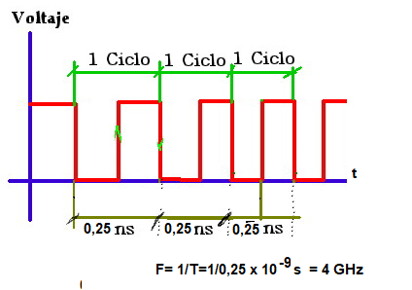
Rendimiento de CPU
Las computadoras tienen relojes que trabajan a una frecuencia constante. Estos eventos de tiempo se llaman ciclos, ciclos de reloj, pulsos de reloj, etc. (La frecuencia es la inversa del tiempo de un ciclos).
F [Hz] = 1/T[s]=

Slide 7
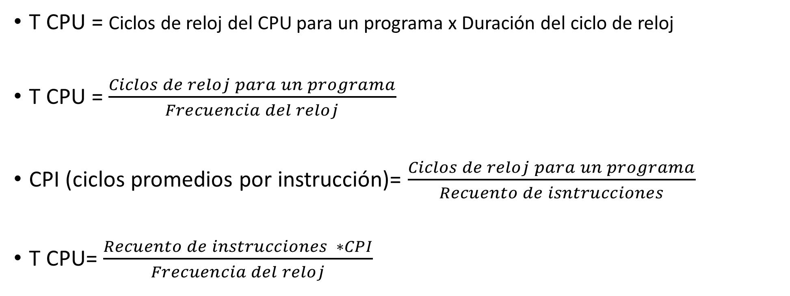
Rendimiento del CPU
T CPU = Ciclos de reloj del CPU para un programa x Duración del ciclo de reloj
T CPU = $\frac{Ciclos de reloj para un programa}{Frecuencia del reloj}$
CPI (ciclos promedios por instrucción)= $\frac{Ciclos de reloj para un programa}{Recuento de isntrucciones}$
T CPU= $\frac{Recuento de instrucciones ∗CPI}{Frecuencia del reloj}$

Slide 8
Benchmark
La palabra inglesa benchmark es una técnica utilizada para medir el rendimiento de un sistema o uno de sus componentes.
Más formalmente puede entenderse que una prueba de rendimiento es el resultado de la ejecución de un programa informático o un conjunto de programas en una máquina, con el objetivo de estimar el rendimiento de un elemento concreto, y poder comparar los resultados con máquinas similares.

Slide 9
Listado de algunos Benchmark
Crystalmark
Ciusbet
Dhrystone
iCOMP
Linpack
Livermore
SPEC (SPECint y SPECfp, orientados a la unidad de enteros y punto flotante, respectivamente)
Whetstone
Noticia destacada: https://elchapuzasinformatico.com/2021/08/el-intel-core-i9-12900k-se-pasea-por-el-benchmark-pugetbench/

Slide 10
Referencias
https://es.wikipedia.org/wiki/Serial_Presence_Detect
https://www.ozeros.com/2013/03/guia-como-entender-las-memorias-ram-parte-1/
https://www.profesionalreview.com/2019/05/02/memoria-cache-l1-l2-y-l3/

